Slide 1

PGP
PGP 公司简介
提供环保产品
共建绿色家园

Slide 2
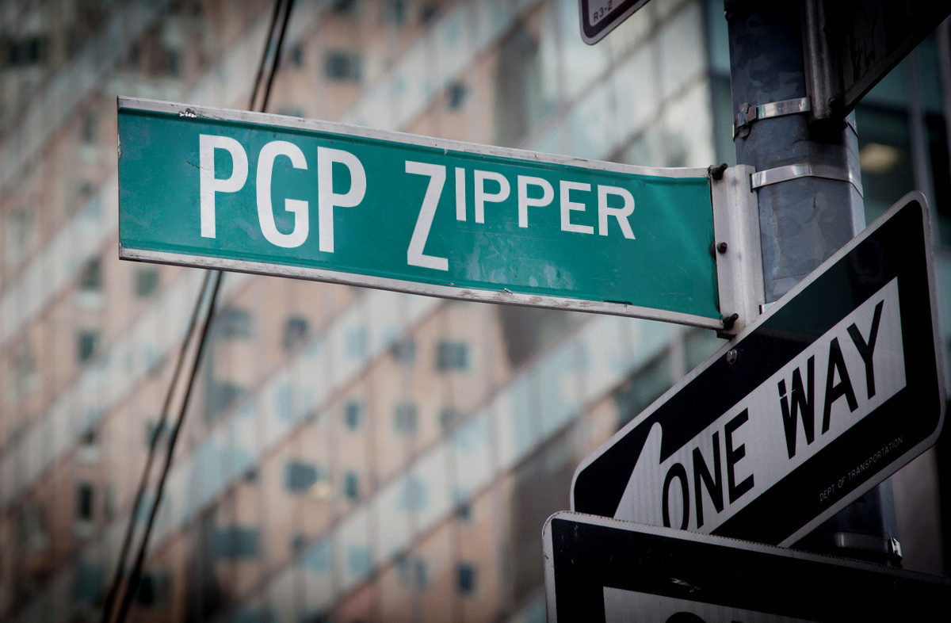
P rofessional Team,专业团队
PGP 是上海添蓝拉链科技有限公司的注册商标，代表了PGP服务客人的经营理念，用专业的团队，为客人提供卓越品质的环保产品。
G reen Pruduct,环保产品
P remium Quality,卓越品质

Slide 3

目录 / CONTENTS
  公司与团队
  （我们是谁）
  事业部&合作客户
  （我们同谁做）
  产品&品质管控
  （我们做什么&怎么做）
  发展前景
  （长期战略计划）

Slide 4
01
公司与团队

Slide 5
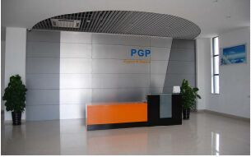
  上海添蓝拉链科技有限公司
  添达钮扣配件（上海）有限公司
05
PGP 是一家专业拉链，钮扣制造企业。公司拥有一支高素质的专业团队，竭诚为客户提供质量上乘的拉链，钮扣产品和优质的服务。作为国内最具有活力的拉链，钮扣企业之一，PGP 拥有先进的技术，良好素质的员工，具有丰富行业经验的技术人员以及一支高素质的管理团队。
不断提升产品质量是PGP 不懈追求的目标，我们的品质控制涵盖了生产的每一个环节，严格的过程控制程序也确保我们的客户可以追溯产品生产中品质控制的每个细节。
公司成立时间及规模
创建时间：2001年
注册资金：2000万人民币
员工人数：220人
占地面积：30亩
公司总部
上海市青浦区崧复路1877号

Slide 6
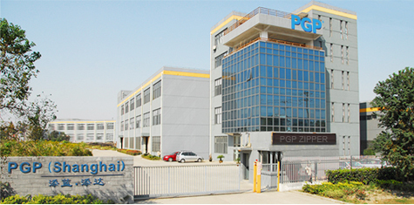
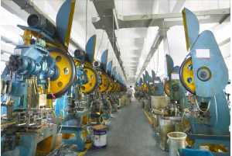
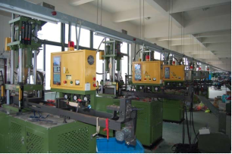
  上海添蓝拉链科技有限公司
  添达钮扣配件（上海）有限公司
06
01
PGP 上海总部全景
02
钮扣生产车间（部分）
03
拉链生产车间（部分）

Slide 7

  上海添蓝拉链科技有限公司
  添达钮扣配件（上海）有限公司
07
我们的团队
PGP作为一个集现代化的专业制造和稳固的销售型企业，现拥有销售精英26人，产品设计部门8人，品控系统16人，后勤运输系统4人，无缝衔接的团队协作，是我们长期赢得客户信任的一大利器。
在PGP,每一位成员都是潜力的创新源，我们一直致力于创建向客户提供更好服务的精英团体。

Slide 8
02
事业部与合作客户

Slide 9

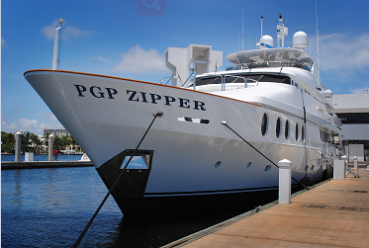
  上海添蓝拉链科技有限公司
  添达钮扣配件（上海）有限公司
09
汽车拉链制造事业部
服饰拉链事业部
拉链作为服装生产的重要组成部分，其产品的好坏直接关系到成衣品质。PGP 一直坚持用最好品质的原材料和最顶端的开发团队来生产并服务各品牌客人。注重产品细节一直是PGP致胜的有力武器。
从对纱线色牢度及强度的控制，再到拉链牙齿成型，我司均采用特殊工艺来避免拉链与皮革长时间接触过程中所产生的移色问题，与此同时，拉链各项物理性能均能达到车用产品要求。
箱包 家居事业部
户外运动拉链事业部
运动服饰不仅注重产品本身的功能性，还需兼具时尚与前卫的附加要求。PGP致力于研发轻便新颖的户外拉链来满足爱运动的你。
拉链柔软的特性，使其在箱包，家居产品上面得到了越来越广泛的使用。PGP对细节的严格掌控，使拉链即使经过多次拉合与摩擦，也能经久耐用。

Slide 10
  上海添蓝拉链科技有限公司
  添达钮扣配件（上海）有限公司
10
美洲部分合作品牌
欧洲部分指定品牌
更多品牌
Calvin Klein
Superdry
Pauls Boutique
Dickies
Camaieu
Sportmaster
Bebe
Mango
LC WAIKIKI
PGP合作客户
Zeroxposur
Pull&Bear
Jack Jones
Forever21
Zara
Adidas
Guess
LPP
Bally
美洲部分合作品牌
欧洲部分指定品牌
更多品牌

Slide 11
03
产品与品质管控

Slide 12
  上海添蓝拉链科技有限公司
  添达钮扣配件（上海）有限公司
12
拉链种类
扣具分类
* 金属拉链
* 尼龙拉链
* 注塑拉链
* 金属扣 * 气眼 * 牛仔扣
* 撞钉 * 绳扣&吊钟 * 夹扣
* 车缝钮 * 裤钩 * 水泡钮
* 五爪钮 * 腰带扣 * 金属标
产品用途
OEM
* 男装/女装/童装
* 休闲装
* 箱包/帐篷
* 户外运动装
* 时装
OEM各种品种、品质的拉链、扣具等服饰、箱包配件

Slide 13
  上海添蓝拉链科技有限公司
  添达钮扣配件（上海）有限公司
13
进料检验管控体系
01
规范进料检验工作，明确IQC进料检验与仓管员之间的职责，确保发放到后道工序的产品为合格品
进料检验管控体系
制程过程管控体系
制程过程管控体系
02
规范PQC制程品质控制重点及作业方法，使拉链、钮扣在生产过程得到有效控制
最终检管控体系
最终检管控体系
03
适用于成品拉链，钮扣的最终检验

Slide 14

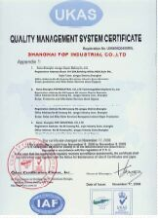


  上海添蓝拉链科技有限公司
  添达钮扣配件（上海）有限公司
14
  PGP品质认证体系
ISO 9001:2000
OEKO-TEX 100
绿色环保产品

Slide 15
04
发展前景

Slide 16

  上海添蓝拉链科技有限公司
  添达钮扣配件（上海）有限公司
16
通过不断提升产品竞争力，为客户提供一站式服务，为客户创造更大的价值
企业
使命
高瞻远瞩
制胜未来
持续进步，稳健经营，把PGP打造成国际服饰辅料知名品牌
公司
愿景
质量
方针
精细管理，品质保证，员工满意，持续改进，客户满意, 追求卓越
质量
目标
顾客满意度≧ 92，产品一次性交验合格率 98%

Slide 17
  上海添蓝拉链科技有限公司
  添达钮扣配件（上海）有限公司
17
总营业额达$5550,000
总营业额达$11580,000
2001
2010
2012
2015
2018
PGP 公司成立
总营业额达$6382,000
总营业额超过$15700,000

Slide 18
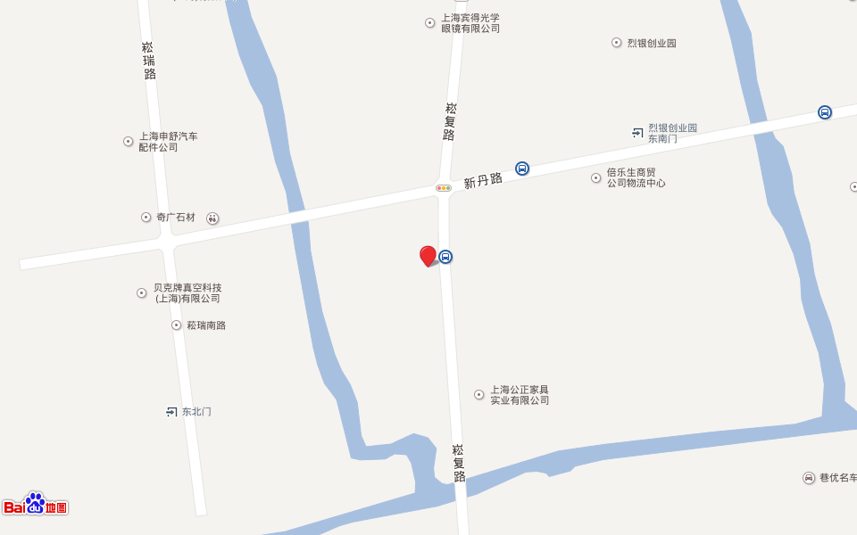
  上海添蓝拉链科技有限公司
  添达钮扣配件（上海）有限公司
18
总部地址：
上海市青浦区崧复路1877号
联系人：Mark Mei(梅红智)
电话：86-138 0161 2652
邮箱：mark@shpgp.com
PGP驻孟加拉国办事处：
地址: House#26, Road#12, Nikunja-2, Khilkhet, Dhaka-1229, Bangladesh
孟加拉国区域经理：MD SAIFUL ISLAM
邮箱：saiful@shpgp.com
电话：+8801717722540 +8801198220214
  PGP Shanghai

Slide 19
感谢观看/谢谢！
PGP
上海添蓝拉链科技有限公司

